Slide 1

Bootstrap 4
Grid (1/2)

Slide 2
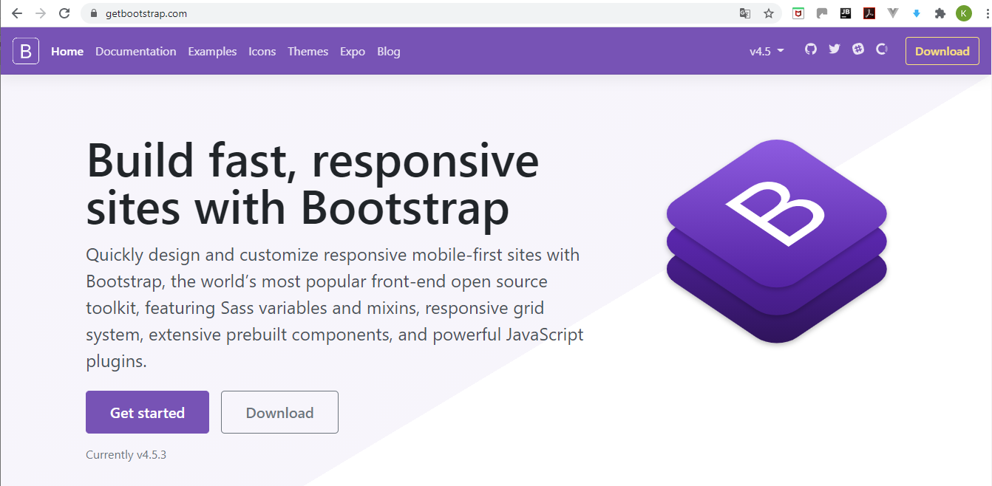

Slide 3
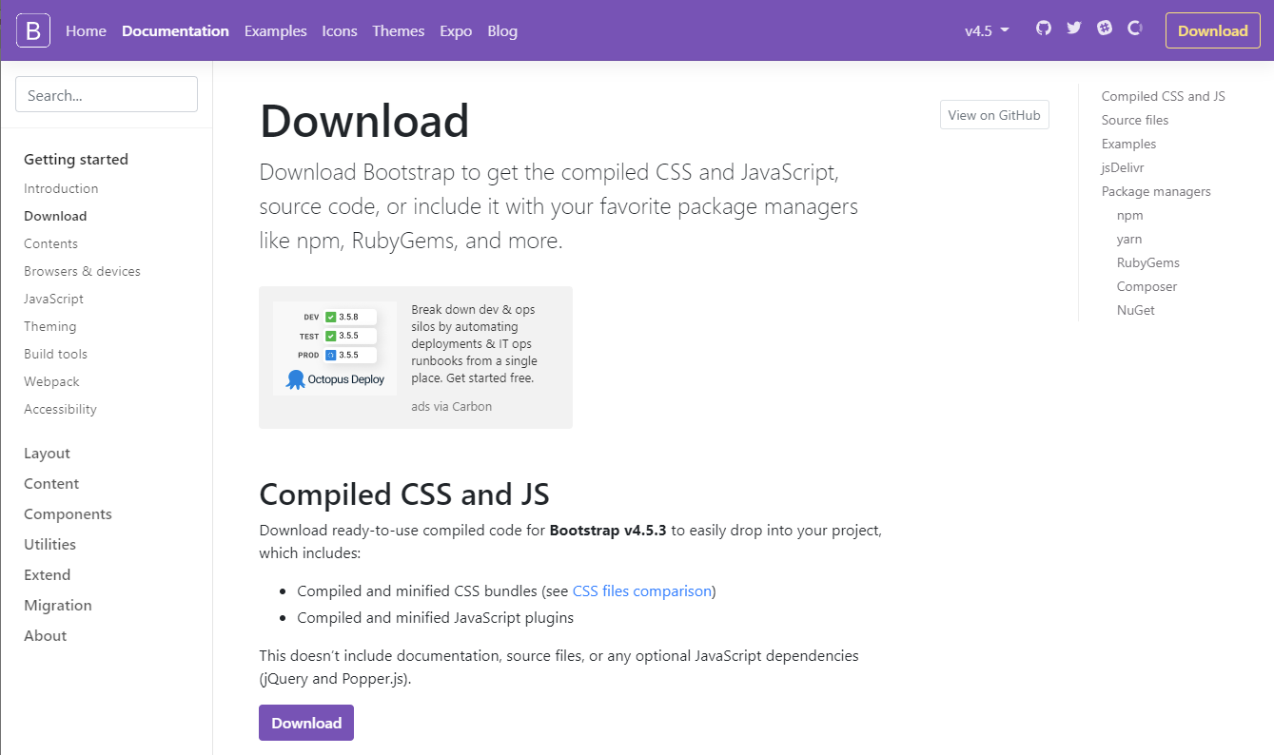
Bootstrap 4 downloaden

Slide 4
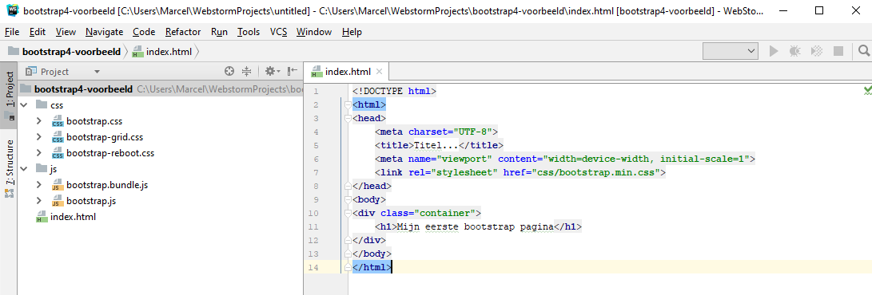
Nieuw project in WebStorm

Slide 5
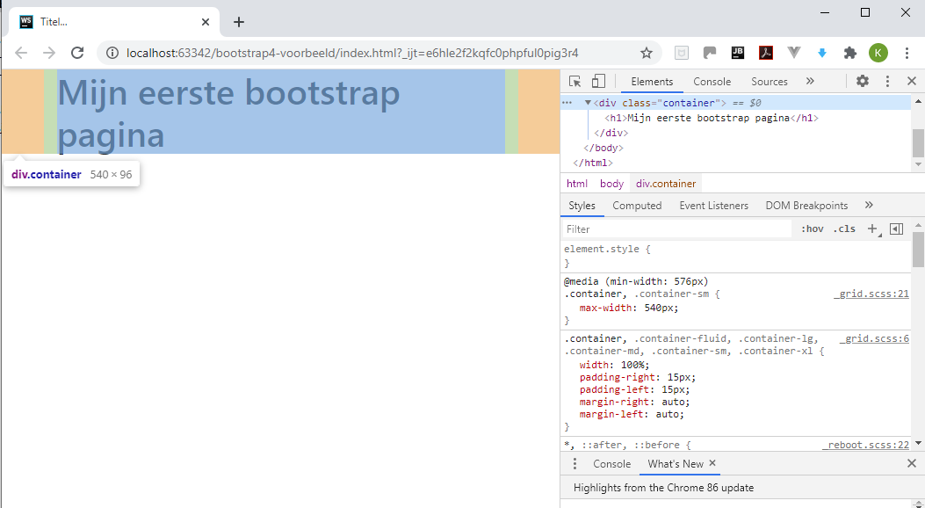
<div class=“container”>

Slide 6
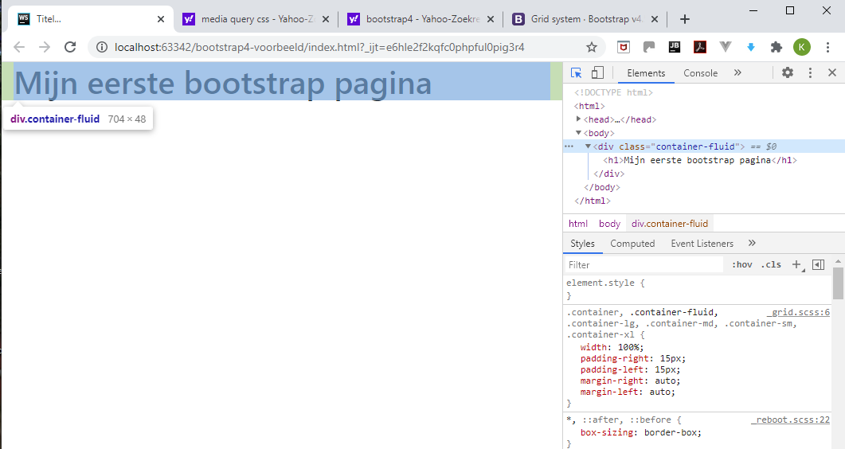
<div class=“container-fluid”>

Slide 7
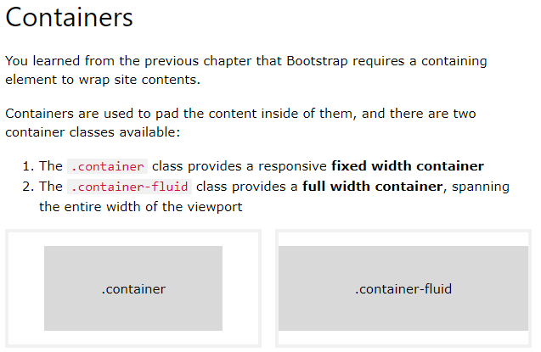

Slide 8
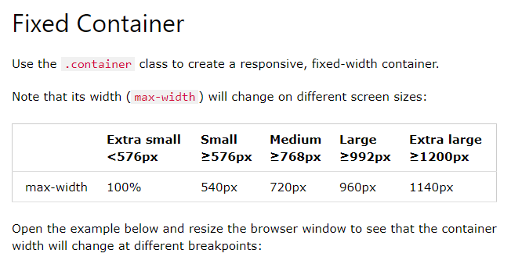

Slide 9
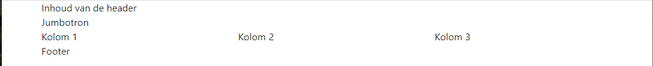
Indeling website ‘Bloembinderij’
<div class="container"> <div class="row"> <div class="col"> Inhoud van de header </div> </div> <div class="row"> <div class="col"> Jumbotron </div> </div> <div class="row"> <div class="col-4"> <!--Eerste kolom, 33% --> Kolom 1 </div> <div class="col"> <!--Tweede kolom, 33% --> Kolom 2 </div> <div class="col-4"> <!--Derde kolom, 33% --> Kolom 3 </div> </div> <div class="row"> <div class="col"> Footer </div> </div> </div>

Slide 10
Hoe werkt het gridsysteem
Drie belangrijke onderdelen: containers, rijen en kolommen
Containers: <class=“container”> of <class=“container-fluid”>
Rijen: <div class=“row”> moeten in containers geplaatst worden
Kolommen <div class=“col”> moeten geplaatst worden in een rij
Inhoud moet geplaats worden in kolommen.
Alleen zo werkt het grid systeem!!!

Slide 11
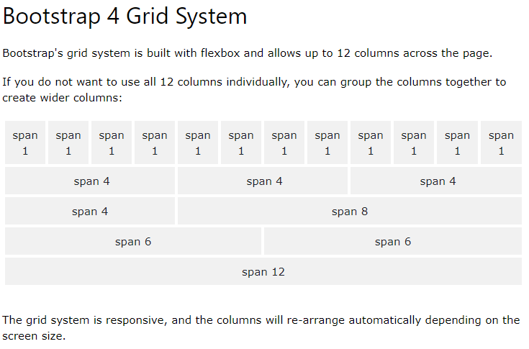

Slide 12
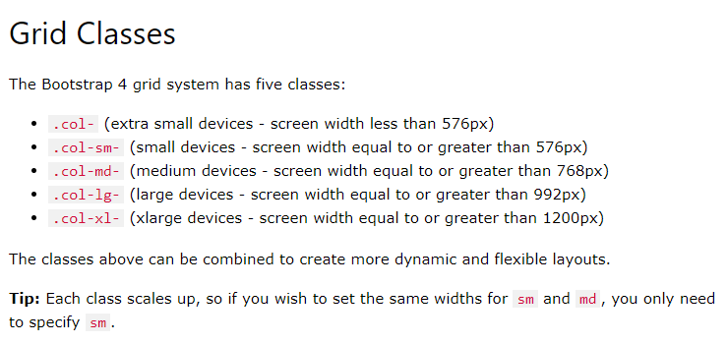

Slide 13
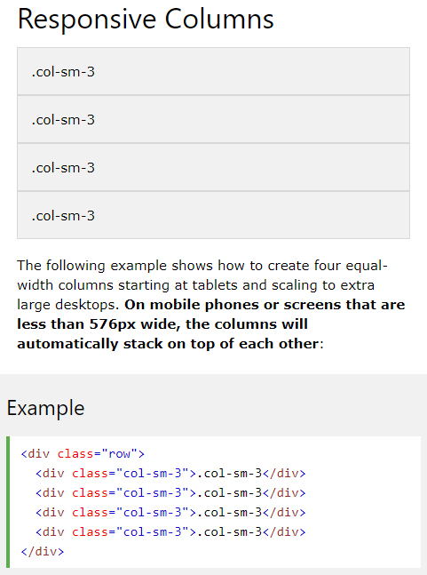
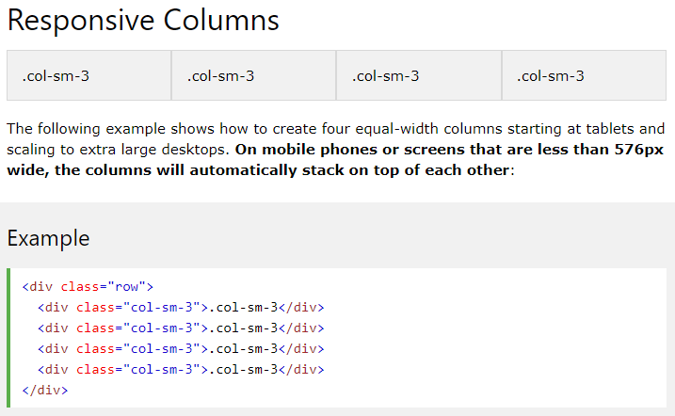

Slide 14
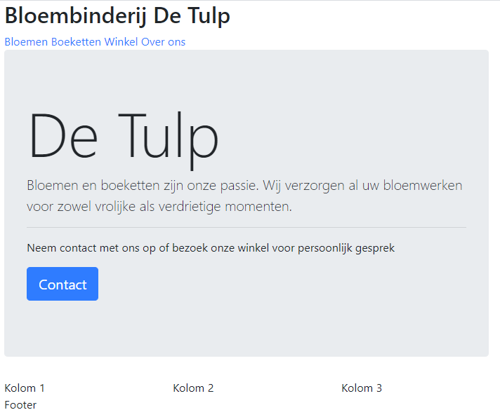
Menu en jumbotron(blikvanger)
<div class="row"> <div class="col"> <h2>Bloembinderij De Tulp</h2> <a href="#">Bloemen</a> <a href="#">Boeketten</a> <a href="#">Winkel</a> <a href="#">Over ons</a> </div> </div> <div class="row"> <div class="col"> <div class="jumbotron"> <h1 class="display-2">De Tulp</h1> <p class="lead">Bloemen en boeketten zijn onze passie. Wij verzorgen al uw bloemwerken voor zowel vrolijke als verdrietige momenten.</p> <hr /> <p>Neem contact met ons op of bezoek onze winkel voor persoonlijk gesprek</p> <p> <a class="btn btn-primary btn-lg" href="#">Contact</a> </p> </div> </div> </div>

Slide 15
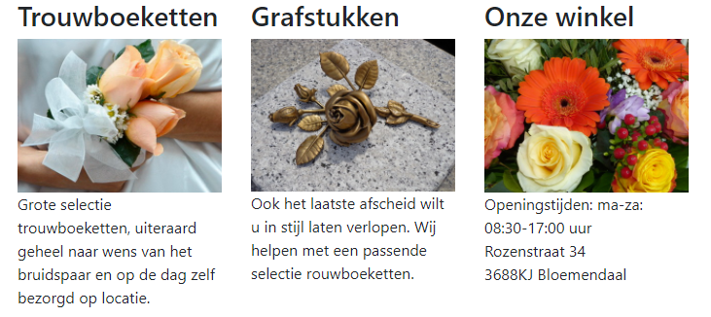
Kolommen vullen
<div class="row"> <div class="col-4"> <h3>Trouwboeketten</h3> <!--Credits: http://www.rgbstock.com/photo/miWE2jw/Bride%27s+Bouquet--> <img src="img/flower-wedding.jpg" alt="trouwboeket" class="img-fluid"> Grote selectie trouwboeketten, uiteraard geheel naar wens van het bruidspaar en op de dag zelf bezorgd op locatie. </div> <div class="col-4"> <h3>Grafstukken</h3> <!--Credits: http://www.rgbstock.com/photo/nZ1bnhU/bronze+rose--> <img src="img/flower-funeral.jpg" alt="grafstukken" class="img-fluid"> Ook het laatste afscheid wilt u in stijl laten verlopen. Wij helpen met een passende selectie rouwboeketten. </div> <div class="col-4"> <h3>Onze winkel</h3> <!--Credits: http://www.rgbstock.com/photo/nyBBeBc/Happy+Birthday++Summer+Bouquet--> <img src="img/flower-general.jpg" alt="trouwboeket" class="img-fluid"> Openingstijden: ma-za: 08:30-17:00 uur <br/> <address> Rozenstraat 34<br/> 3688KJ Bloemendaal<br/> </address> </div> </div>

Slide 16
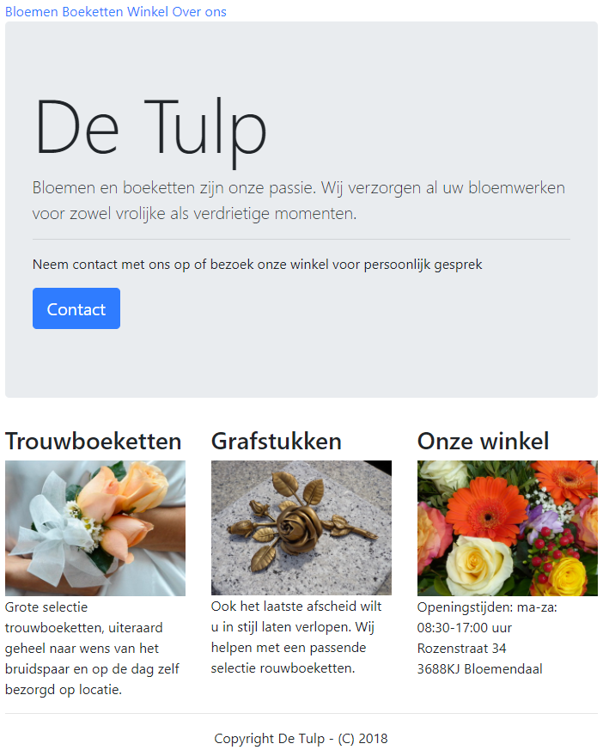
footer
<div class="row"> <div class="col"> <hr/> <p class="text-center"> Copyright De Tulp - (C) 2018 </p> </div> </div>

Slide 17
Opdrachten
Maak de website ‘bloembinderij’
Zorg ervoor dat bij kleine schermen (xs) de bloemen onder elkaar komen te staan
Toon in het totaal 6 bloemen,
Bij grootte schermen(lg)-> zet alle bloemen naast elkaar
Bij medium schermen (md)-> zet 3 bloemen naast elkaar
Bij kleine schermen(sm)-> zet de 6 bloemen onder elkaar

